Slide 1
原子核工学コース
2，3回生ガイダンス

Slide 2

資料配付ページ
本日の資料は、ダウンロードページにあります
https://www.ne.t.kyoto-u.ac.jp/ja/oncampus/wq0d827a

Slide 3

[卒業要件等]
入学年によるので、各自、入学年度の履修要覧で確認
[履修登録]
・各自KULASISで行う。確認修正は登録期間内に。
・不明点は、全学共通科目は全学共通科目学生窓口、工学部専門科目は物理工学科事務室に問い合わせる
・教職科目もKULASISで。
・二重登録は認められない
・他学科、他学部の単位は、コース長の承認が得られれば卒業要件に加えられるが、卒業研究着手条件には加えられない。

Slide 4
[取得単位の上限]
・1学期に30単位まで。通年科目は1学期分として半分を算入。
・例外規定はあるが、単位不足は理由として認められない
[卒業に向けての単位取得目安]
・下の表がちょうど卒業できるペース。これを下回ると黄色信号、大幅に下回ると赤信号。
 | 前期終了時 | 後期終了時
１回生 | 24単位 | 48単位
２回生 | 70単位 | 90単位
３回生 | 106単位 | 122単位
特別研究着手の必要条件
３回生は、選択必修の負担が大きく、単位を取得しにくいので、注意すること

Slide 5

[クラス分けについて]
「物理工学科配当科目一覧」の指示に従う。クラスの変更は担当教員に申し出る。
[E2科目について]
英語・日本語の両方を受講した場合、先に修得した方を正規単位として認定する
[物理工学総論A・Bについて]
2回生以上で履修しても卒業単位にならない
[工業数学について]
工業数学Fを履修すること
[成績確認]
KULASISで確認し、期間内にPDF保存すること
[採点結果への異議申し立て]
期間内に行うこと

Slide 6

[試験に関して]
・試験で不正行為があった場合、当該学期の単位認定がなくなる
・特にスマートフォンの取り扱いは注意すること
・レポート試験の不正も同じ
・出席点のある授業の出席不正も同じ

Slide 7

[住所等の変更手続き]
本人・実家住所、電話番号の変更は、KULASISで自身で行う。怠った事による不利について救済されない。メールアドレスは、全学メールを利用し、常にチェックすること。
[提出物]
・レポートは主にPandAでの提出となる。期日を過ぎると受け付けられない。
・指定がある場合は、それに従うこと。
[定期健康診断]
KULASISで詳細を確認し、必ず受診すること。問診票はWebで提出すること。
[海外渡航]
渡航前に、「海外渡航届」を物理工学科事務室に提出すること。海外渡航中も全学メールのチェックは怠らないこと。
[駐輪場]
必ず指定場所に停めること。

Slide 8

連絡方法
全学メール
  常にチェックすること
掲示板
  物理系事務室前
  桂C3棟入り口
KULASIS, PandA
  レポートなどの提出もPandAである場合がある
  グループ配属説明会の連絡はKULASISを用いて行う
上の連絡の確認を行って生じた不利に関して救済されないので、こまめにチェックすること。試験後や休業期間は特に注意！

Slide 9

[違法薬物]
危険ドラッグなどに手を出さない
[人権の尊重と法令遵守]
日常生活において公序良俗に反しない行動をする
[飲酒]
適量、運転しない、他者への強要をしない
[詐欺]
もうけ話に注意
[交通事故]
夜の歩行中やバイクの運転は特に注意
[SNS]
誹謗中傷を行わない
[サークル活動]
熱中症や事故に最大限の注意を払う

Slide 10

[学研災・学研賠]
必ず加入
[保健室,学生相談窓口]
一人で悩まず、気軽に相談

Slide 11

[情報セキュリティー]
・P2Pソフトを使わない
・脆弱なパスワードを使わない
・著作権侵害を行わない
・e-Learningを本日受講

Slide 12

[公正な学術活動の啓発]
・ねつ造
・改ざん
・盗用
・研究結果を発表しない
・結果の一部のみを発表する

Slide 13

[安全について]
・ヒヤリハットを閲覧
・学研災・学研賠は必ず加入
・ハインリッヒの法則「1つの重大事故の背後には29の軽微な事故があり、その背景には300の異常（ヒヤリ・ハット）が存在する」
・傷害のほとんどは防ぐことが出来る

Slide 14

[コース紹介]
4つのグループに分かれ、桂・宇治・熊取で実験・シミュレーション・理論の教育研究を行っている
[同窓会]
「けしの実会」という同窓会があります
[控え室]
物理系校舎の2階に2・3回生控え室がある。公序良俗に反するものを持ち込まず、常に清潔で整頓すること。静粛に利用すること。不適切な利用がある場合には廃止・閉鎖する。
[講義]
実験科目の履修を強く勧める
[グループ配属]
3回生の2月にガイダンスを行い、4回生の4月にグループ配属。ガイダンスの連絡はKULASISで行う。卒業研究着手条件を満たさない場合は、仮配属を行う。

Slide 15

時間割
時間割のpdfファイルは、資料配付ページにある。KULASISと併せて履修計画を立てること。

Slide 16
選択必修
 | 前期 | 後期
原子核工学実験 | 3単位 | 3単位
物理工学演習 | 1単位 | 1単位
合計で少なくと5単位の取得が、卒業に必要である。原子核工学実験の前期を履修しないと、RI登録の関係で後期の実験を受けられないので、大きな注意を払うこと！
物理工学演習1の1回目、原子核工学実験1の概要説明は、必ず出席すること！！

Slide 17
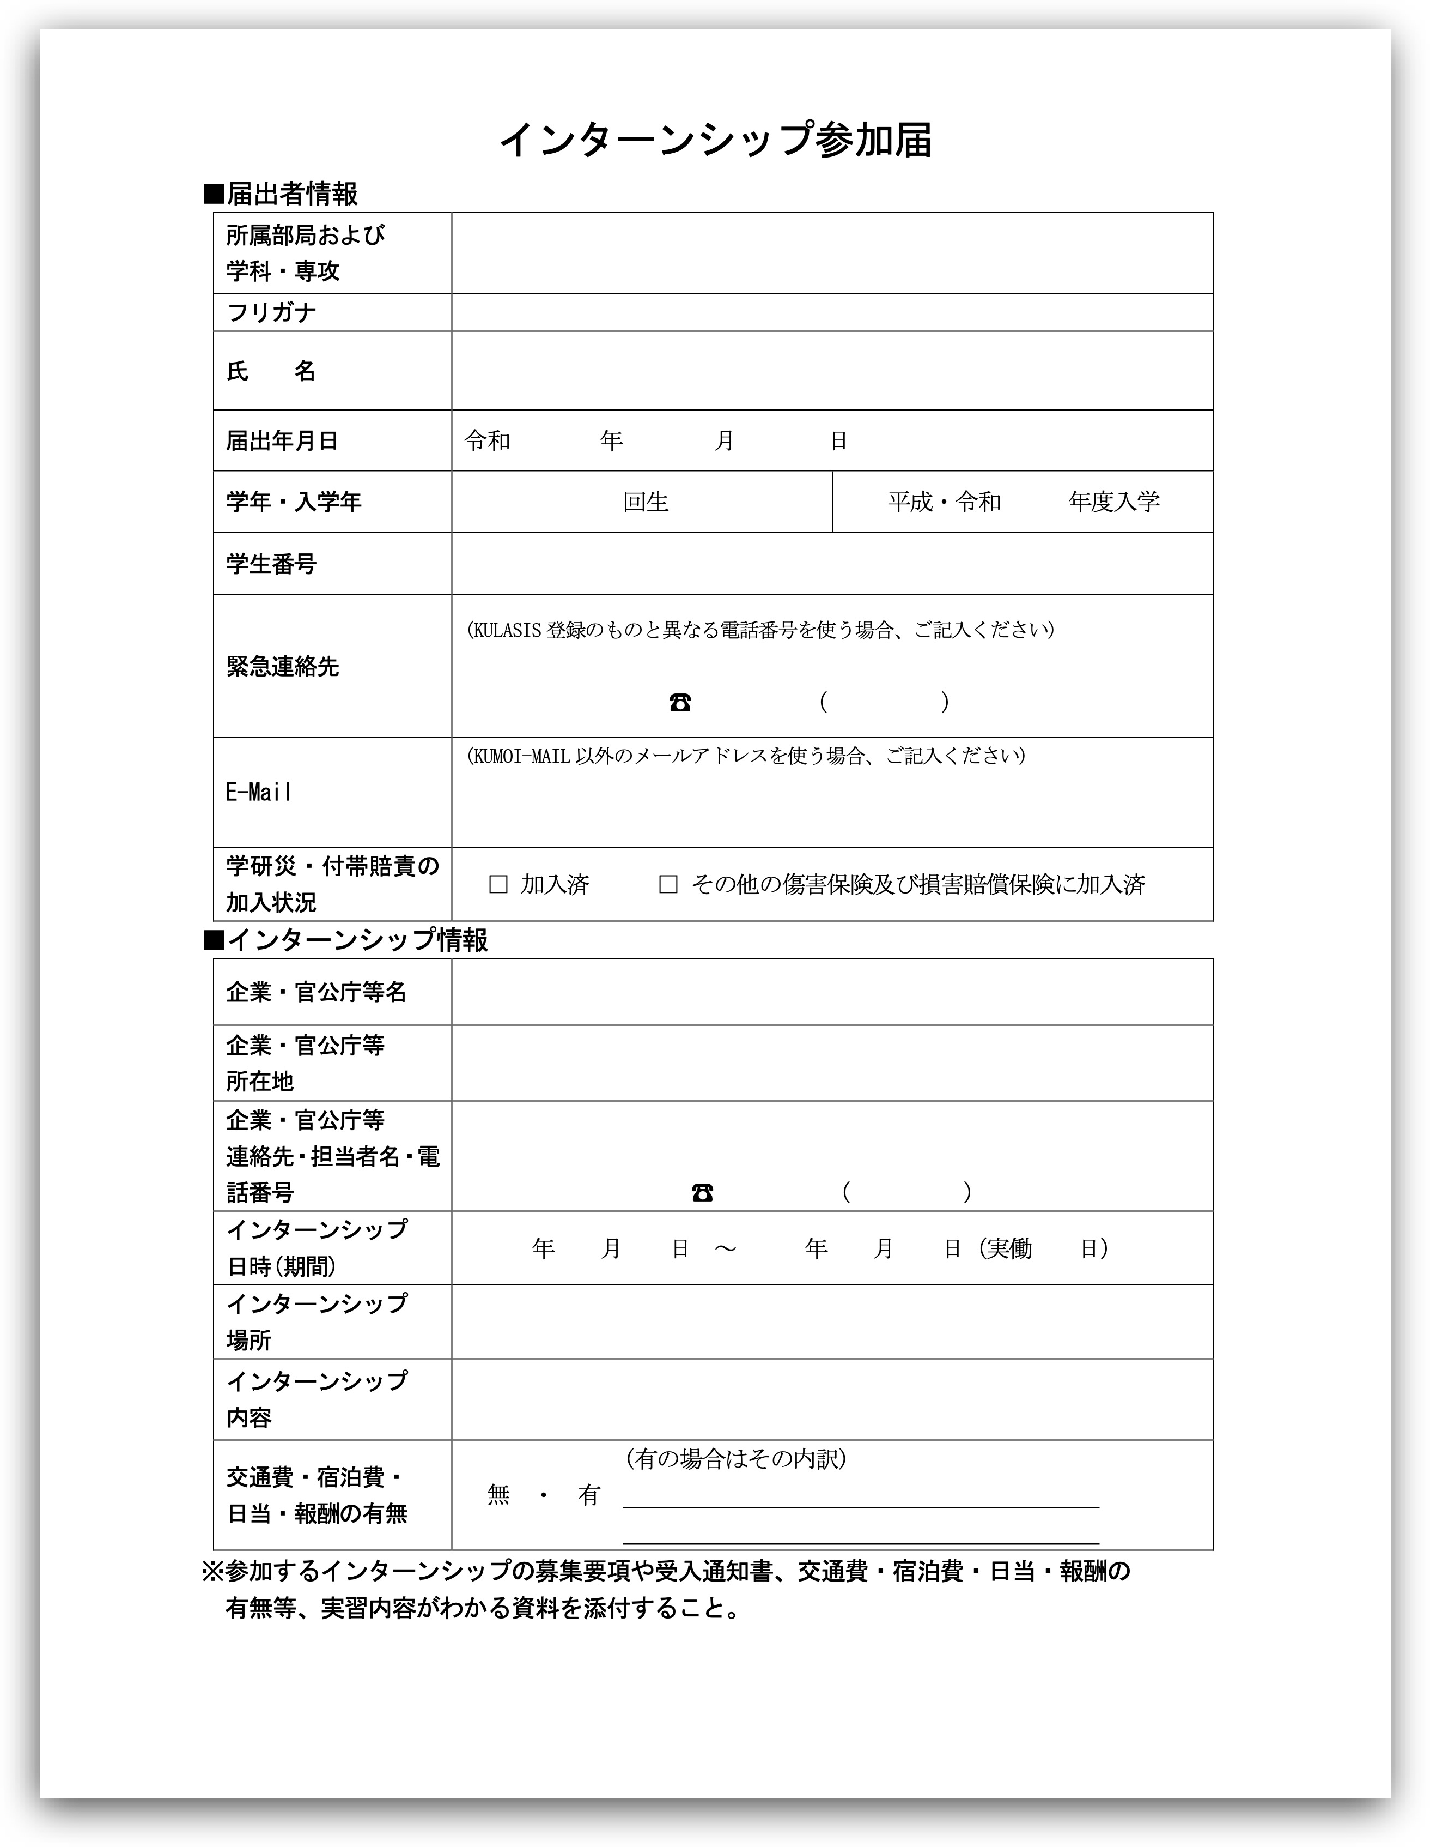
インターンシップ
詳しい解説動画がダウンロードページにあるので必ず閲覧すること
[インターンシップ参加届]
・全員提出
・提出先が状況や学年で異なるため、動画や資料をよく読むこと
[保険]
・大学が認めるインターンシップは、学研災,学研賠が適用される
・それ以外に参加したい場合は、任意保険に加入する

Slide 18
インターンシップ単位認定
3，4回生向け、工学専門科目（2単位、後期）
2週間以上など条件あり
後期履修登録
報告書類提出
インターンシップ
書式や詳しい説明は、資料配付ページからダウンロードすること。

Slide 19

院入試説明会
院入試説明会の案内が、資料配付ページにある。

Slide 20
図書関連
利用案内、注意事項が、資料配付ページにあるので、読んでおくこと。
特に大量ダウンロードとIDの貸し借りは、大きな問題に発展するので、注意すること！意図せず行ってしまう場合もあるので、特に注意すること

Slide 21
学生実験
学生実験の解説資料が、資料配付ページにある。必ず見ておくこと！
概要説明は出席必須！
最重要！

Slide 22

連絡先
[専攻長]
head@nucleng.kyoto-u.ac.jp
[教務委員]
educom@nucleng.kyoto-u.ac.jp
規則等は事務にご相談ください。

